Slide 1





TOÁN LỚP 1

Slide 2





BÀI 12
BẢNG CỘNG, BẢNG TRỪ TRONG PHẠM VI 10
Tiết 3
BẢNG TRỪ ( TRANG 82 + 83)

Slide 3
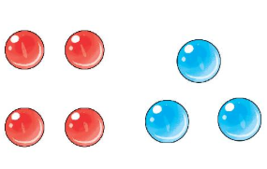
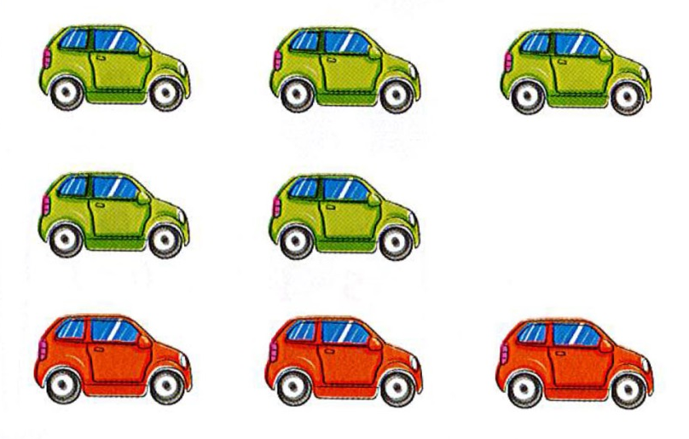
1
Số?
?
4 + 3 =
a)
?
3 + 4 =
?
7 - 3 =
?
7 - 4 =
b)
5 + ? = ?
3 + ? = ?
8 - ? = ?
8 - ? = ?

Slide 4
1
Số?
a)
7
?
4 + 3 =
7
?
3 + 4 =
4
?
7 - 3 =
?
3
7 - 4 =

Slide 5
1
Số?
b)
3
8
5 + ? = ?
5
8
3 + ? = ?
5
8 - ? = ?
3
3
8 - ? = ?
5

Slide 6
1
Số?
7
?
4 + 3 =
a)
7
?
3 + 4 =
4
?
7 - 3 =
3
?
7 - 4 =
b)
3
8
5 + ? = ?
5
8
3 + ? = ?
5
8 - ? = ?
3
3
8 - ? = ?
5

Slide 7
2
Số?
+ 4
- 4
a)
?
5
9
?
5
- 2
+ 2
+ 2
b)
?
6
?
8
8
?
10

Slide 8
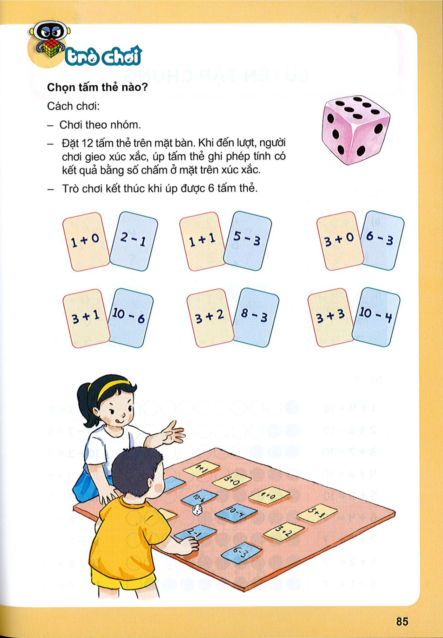

Slide 9



CỦNG CỐ

Slide 10






Chúc các con chăm ngon, học giỏi!

